Slide 1
미니프로젝트 5차
Notes:
표지 : 이미지 교체 예정

Slide 2
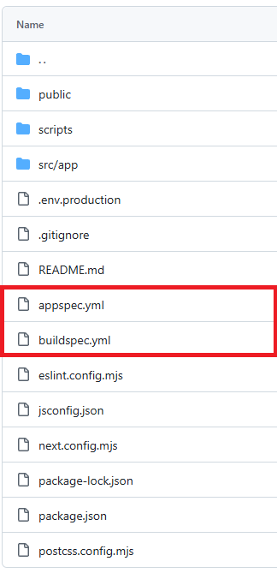
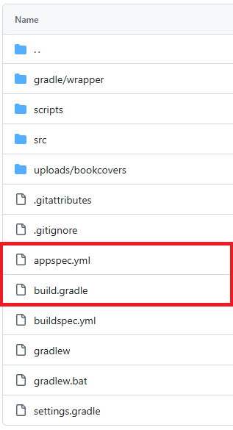

CI/CD 기본 구축 및 Git Repositories
GitHub에 저장된 buildspec.yml 파일

Slide 3
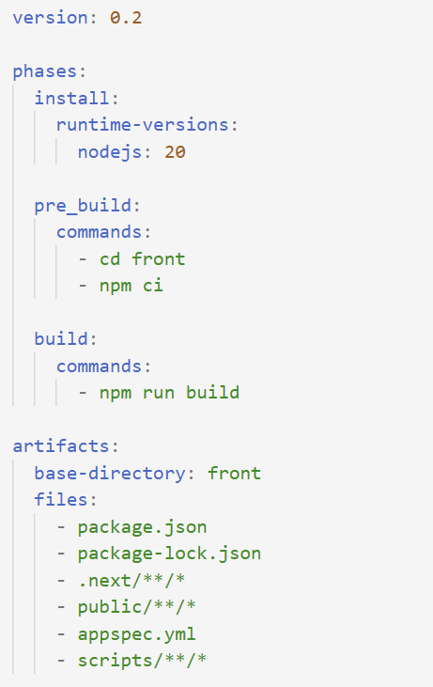
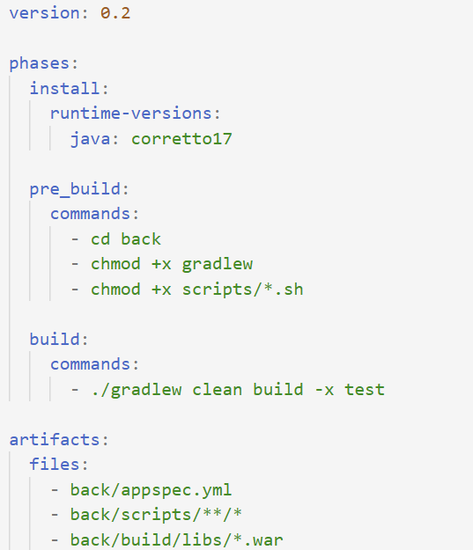
CI/CD 기본 구축 및 Git Repositories
GitHub에 저장된 buildspec.yml 파일

Slide 4
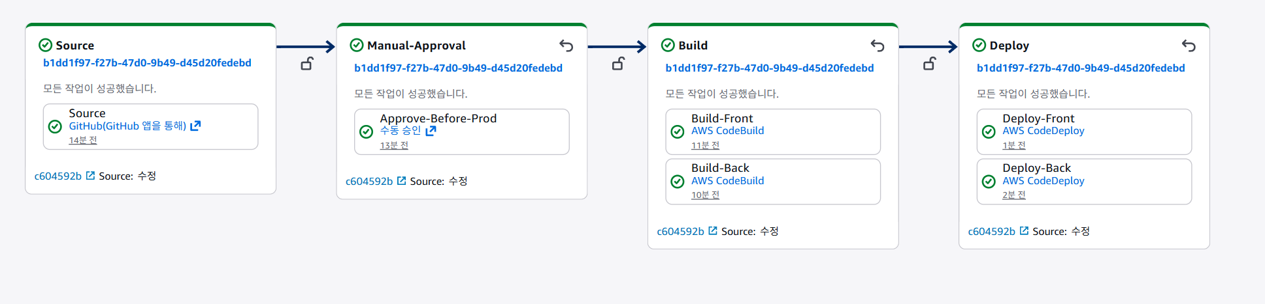
파이프라인 설계
AWS CodePipeline

Slide 5
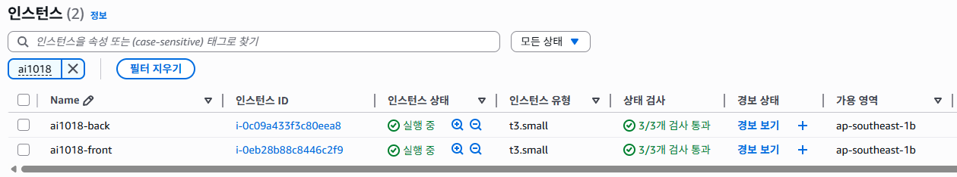
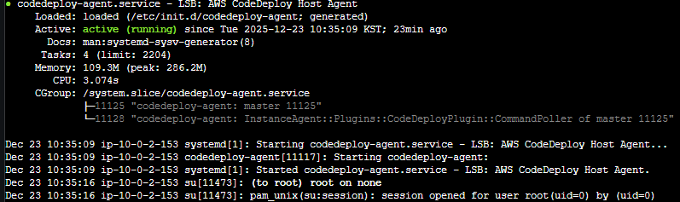
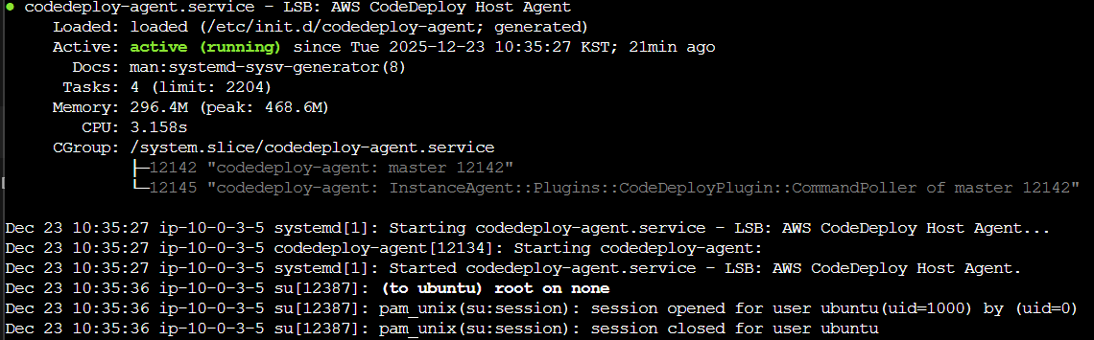
인스턴스 목록 및 동작
생성된 인스턴스의 목록
인스턴스에서 동작 중인 CodeDeploy Agent 화면

Slide 6
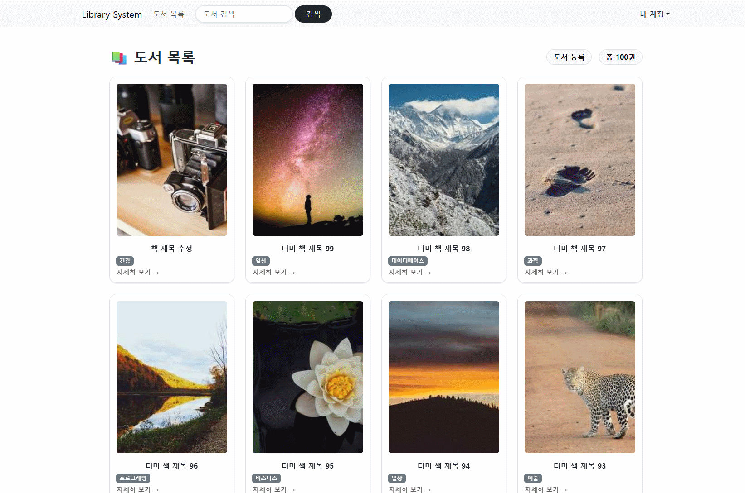
웹 서비스 화면
인스턴스에서 실행 중인 웹 서비스 화면

Slide 7
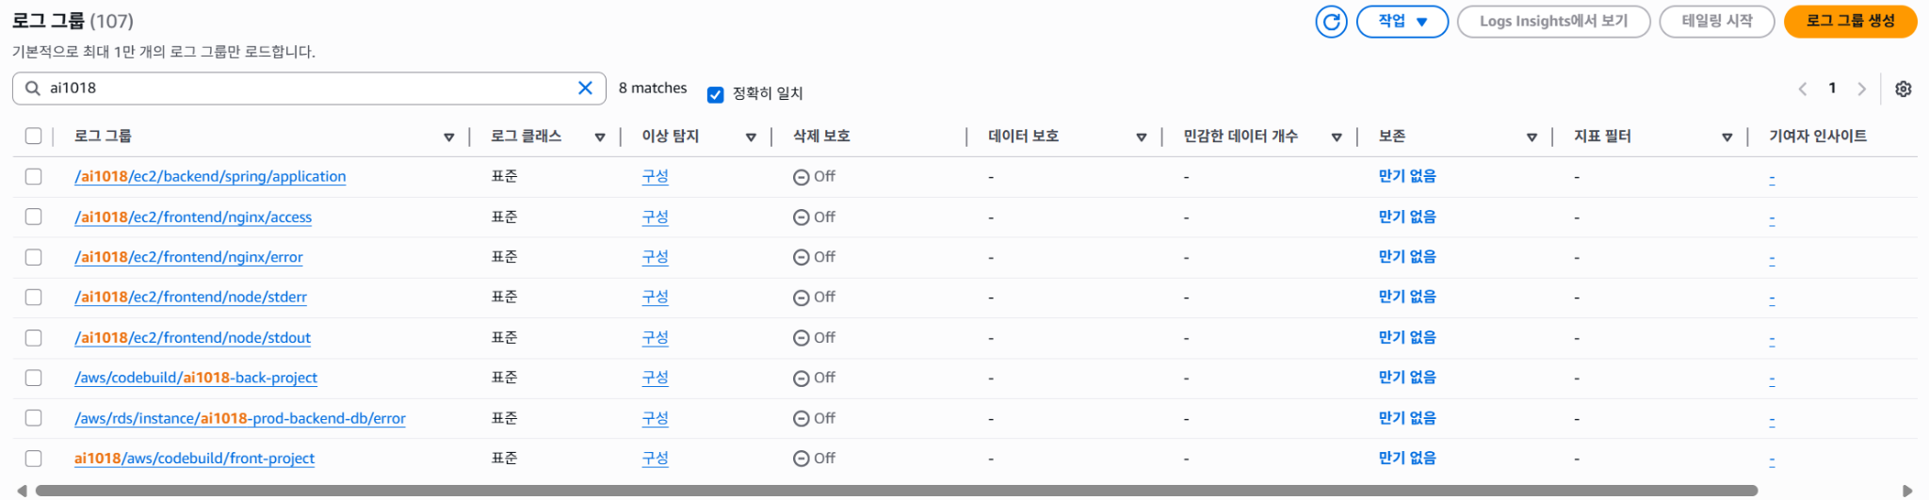
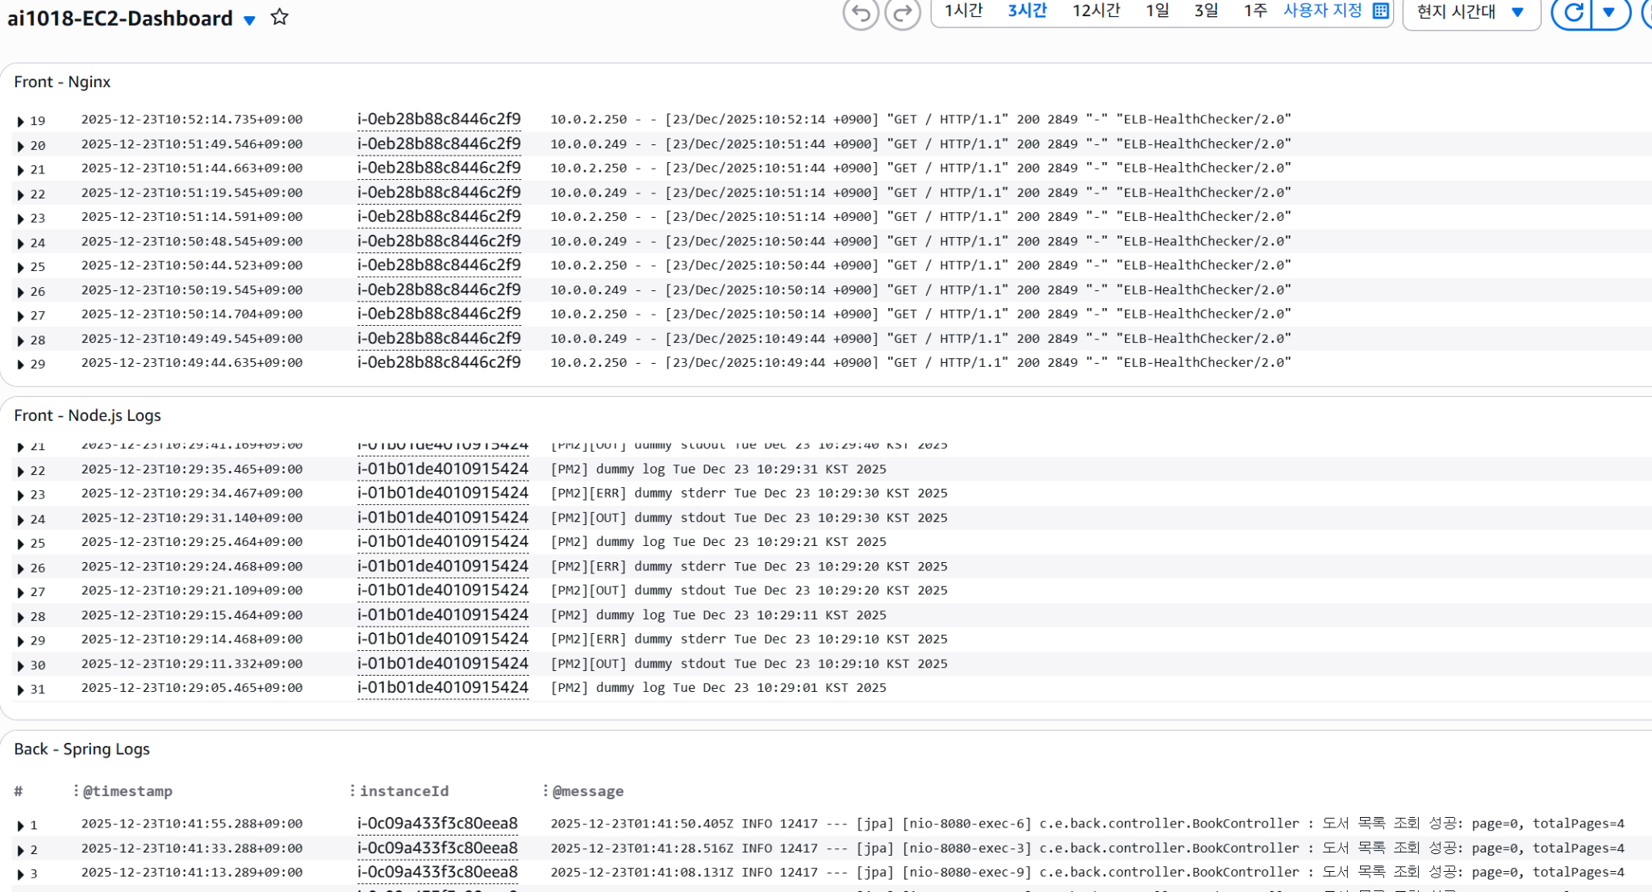
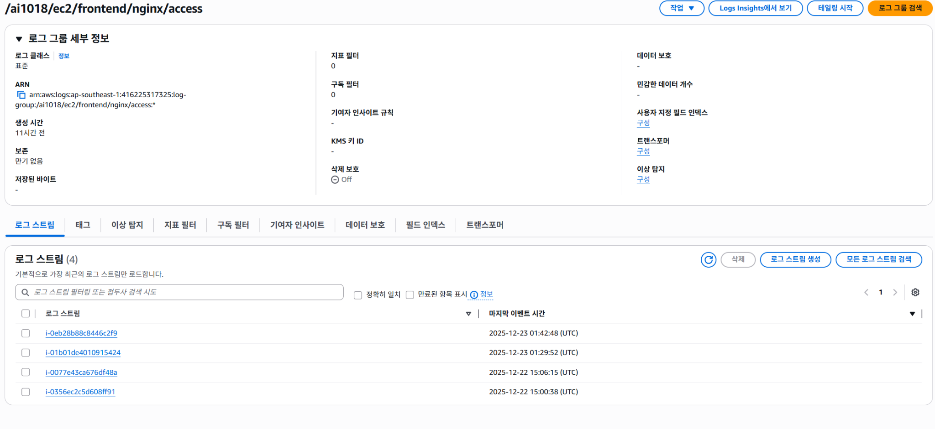
CloudWatch Agent의 상태 확인 및 로그 그룹
CloudWatch Agent의 상태 확인 및 수집된 로그 그룹

Slide 8
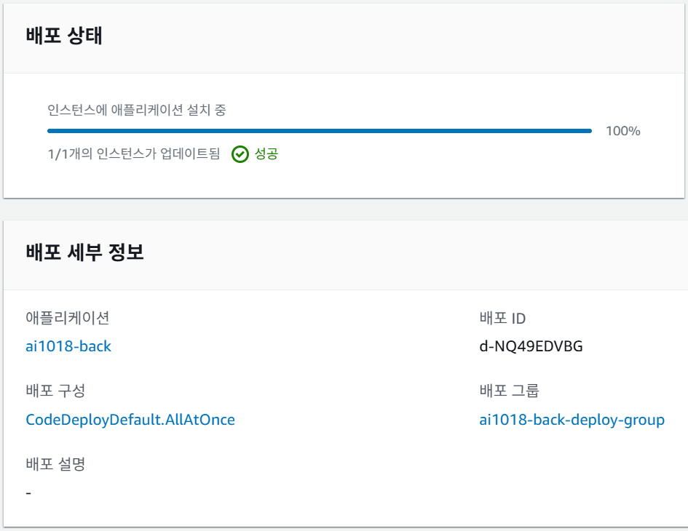
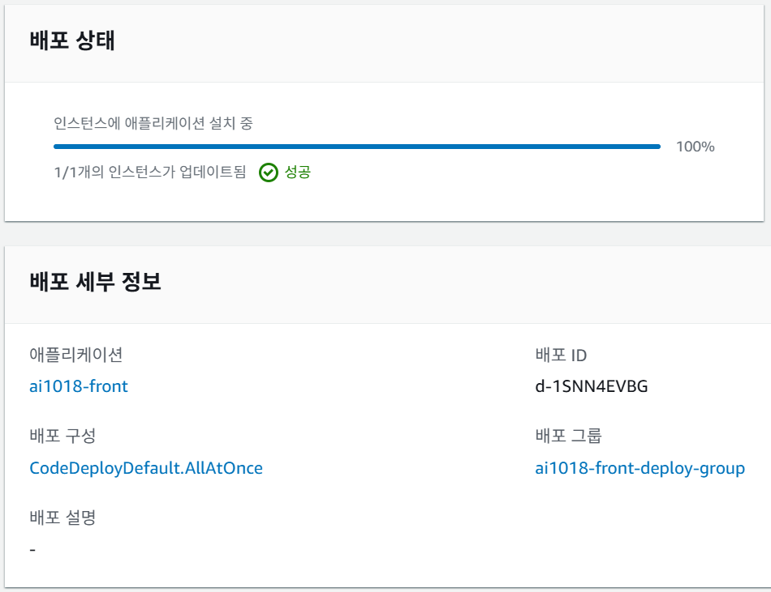
Auto Scaling Group의 Deploy
Auto Scaling Group에 대해 Deploy

Slide 9
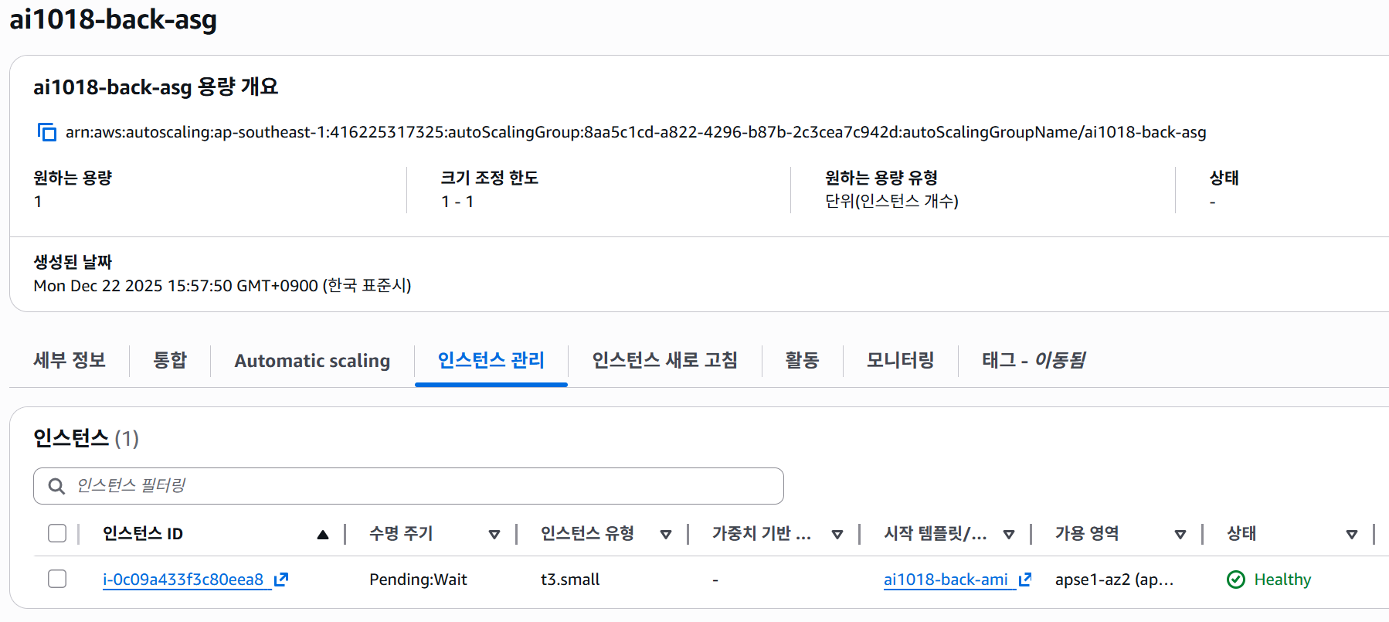
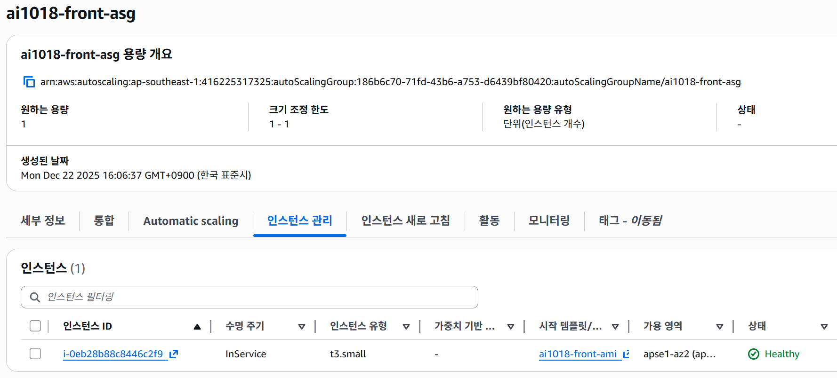
Auto Scaling 인스턴스
Auto Scaling의 크기만큼 실행 중인 인스턴스의 목록

Slide 10
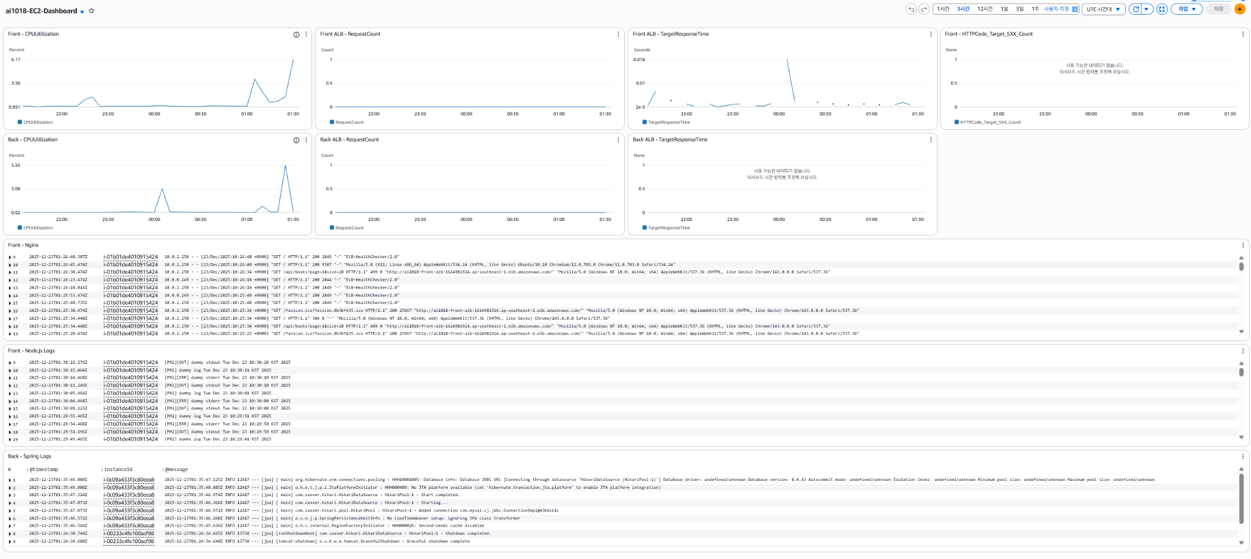
CloudWatch 로그
CloudWatch를 통한 로그

Slide 11
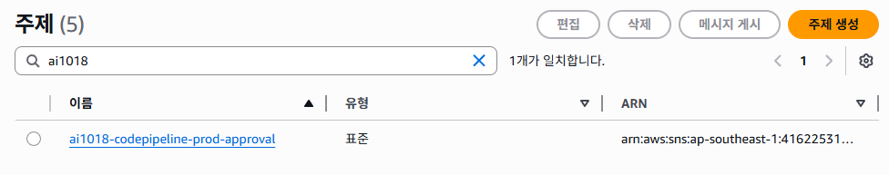
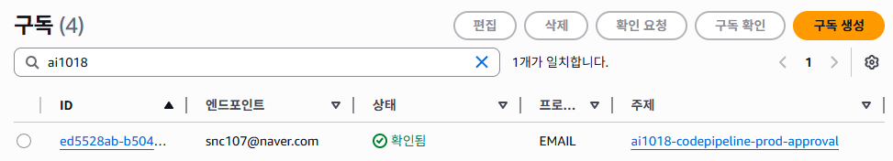
SNS 구독
SNS 구독

Slide 12
수동승인 단계 파이프 라인
수동승인 단계가 추가된 파이프라인

Slide 13
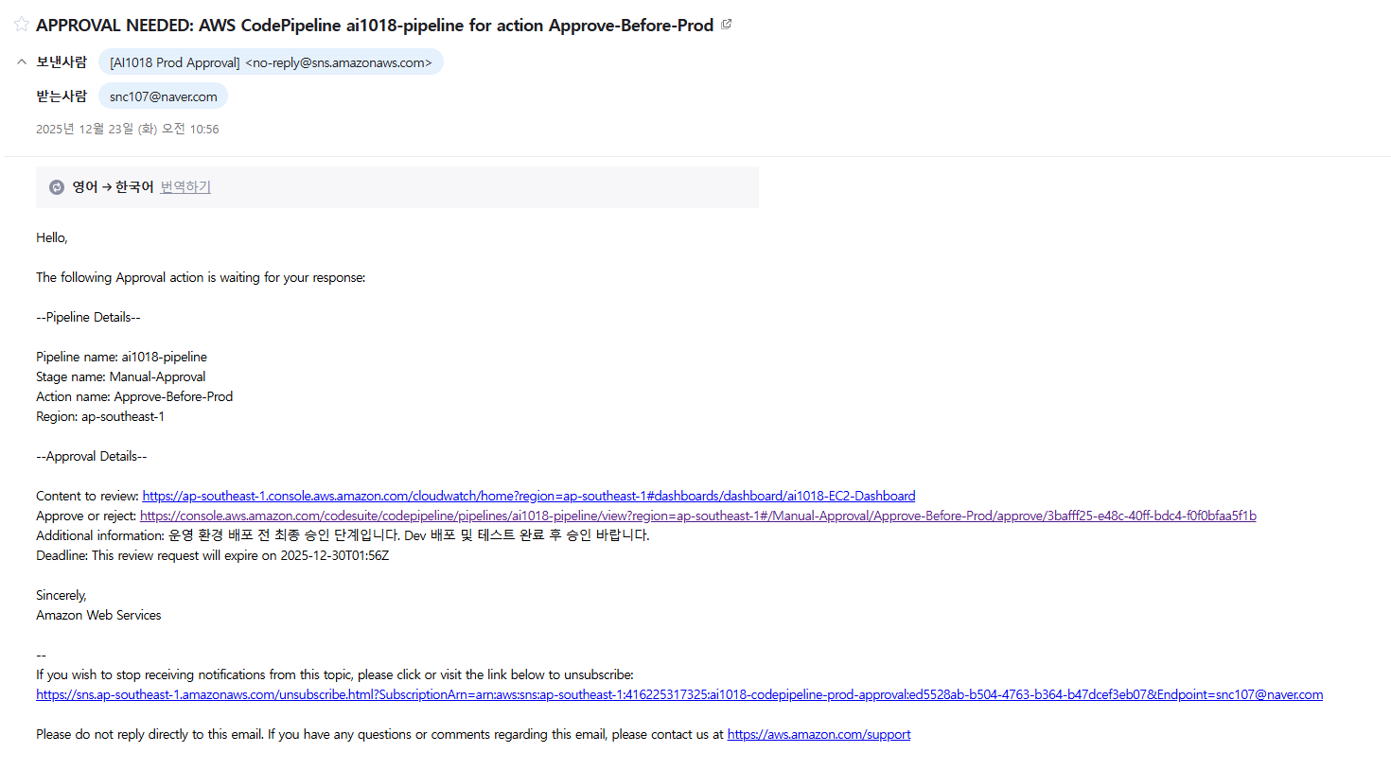
수동승인 인증 이메일
파이프라인에서 수동승인에 대한 이메일 및 검토 화면

Slide 14
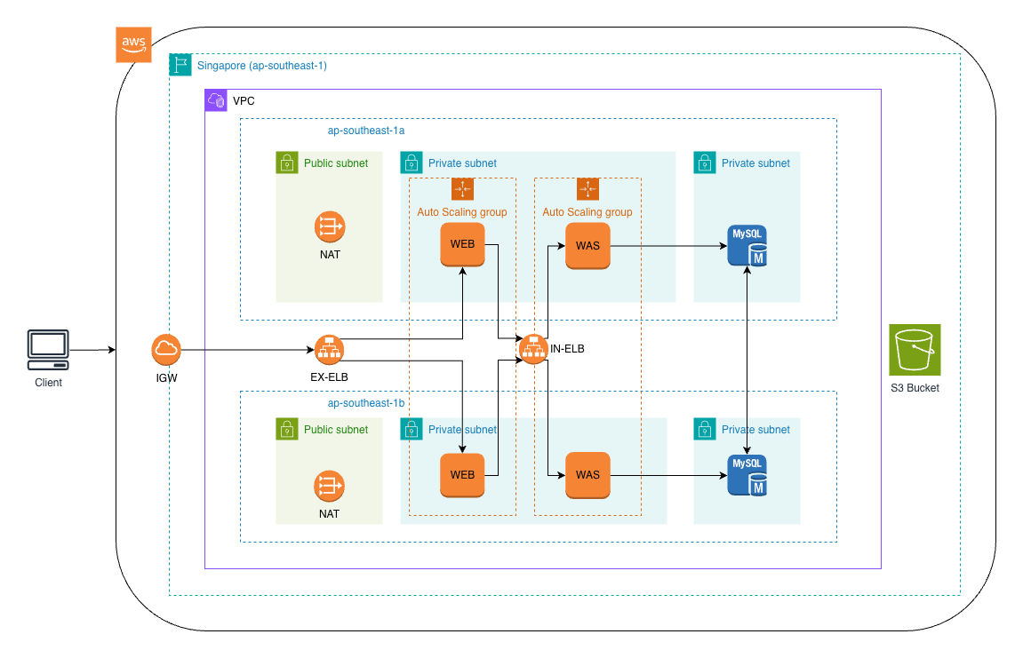
아키텍처 설명
아키텍처 설명
클라이언트 요청 (HTTP 요청)
↓
IGW : 인터넷에서 VPC 내부로 트래픽을 전달
↓
외부 ELB : 외부 요청을 받아 여러 WEB 서버로 부하 분산
↓
WEB : 정적 리소스 처리 및 Back-End API 요청 전달
↓
내부 ELB : WEB에서 오는 요청을 WAS 서버들로 분산
↓
WAS : 비즈니스 로직 처리 및 DB 접근
↓
MySQL : 데이터 저장 및 조회 처리

Slide 15
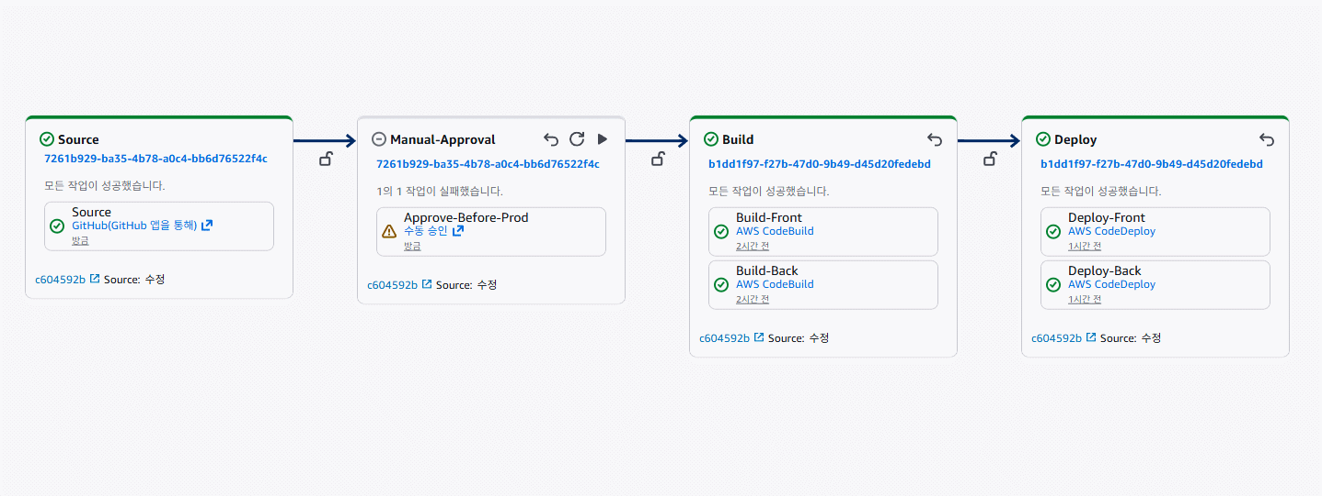
CI/CD 파이프라인 데모
CI/CD 파이프라인 데모 영상

Slide 16
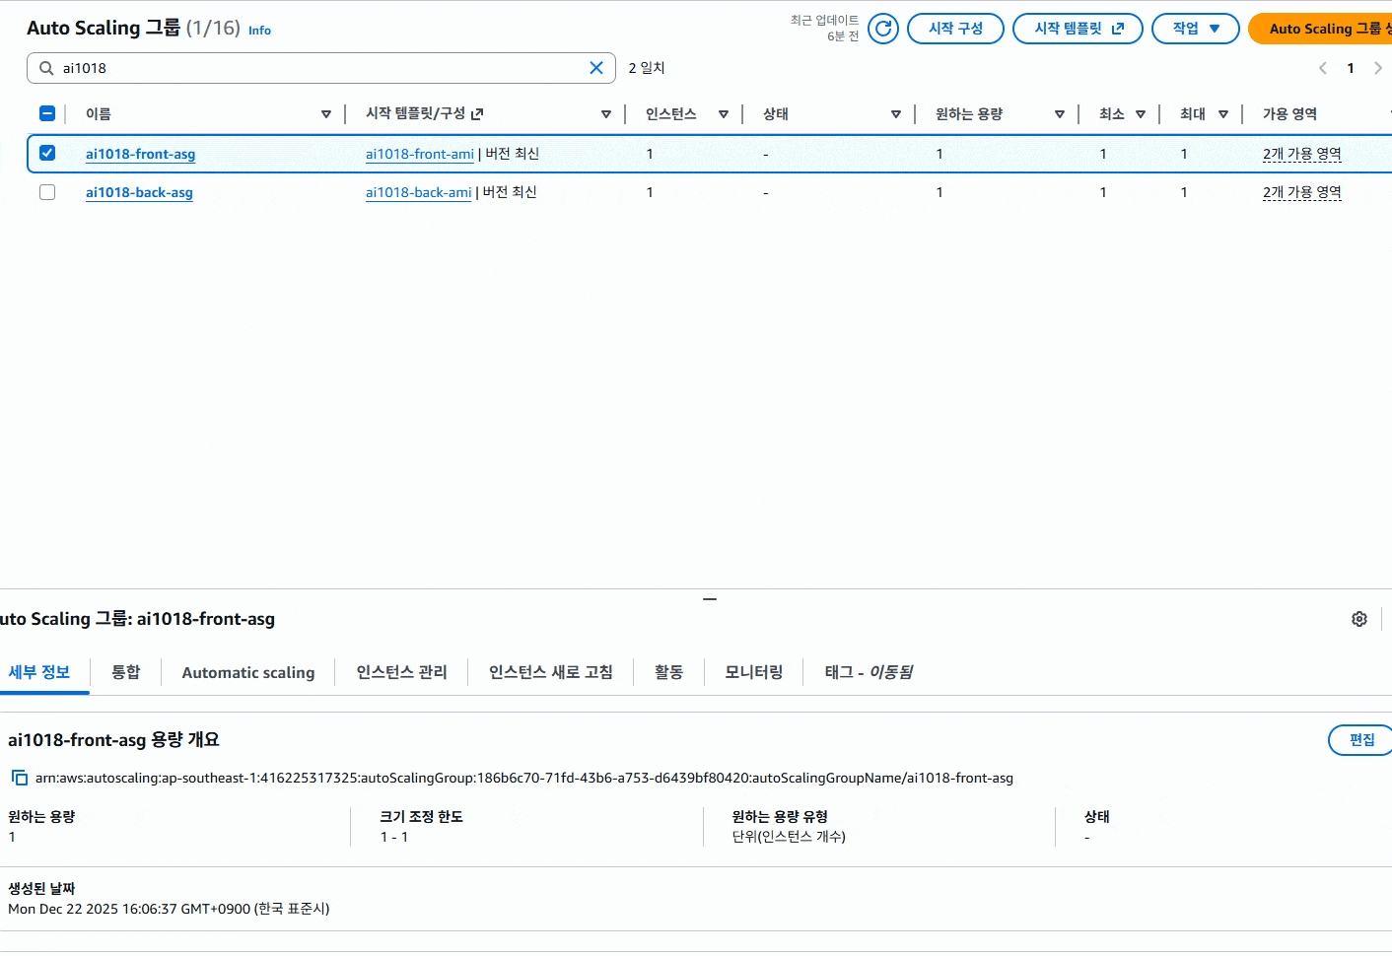
Auto Scaling, LB 데모
Auto Scaling, LB 데모 영상

Slide 17
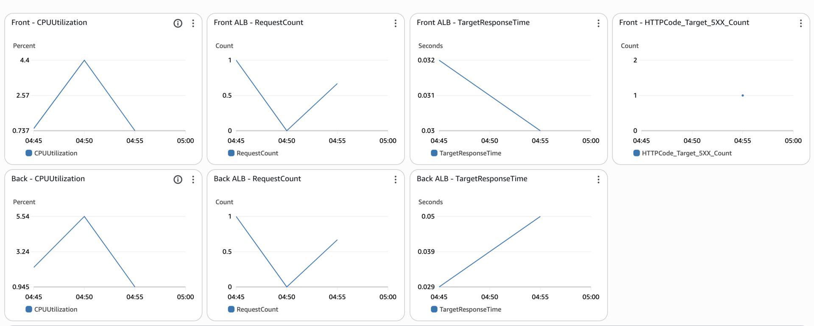
CloudWatch 모니터링 데모
CloudWatch 모니터링 데모 영상

Slide 18
문제 해결 경험 공유
S3 업로드 실패 문제: DB에는 imageUrl이 저장되지만 S3(book 버킷)에 이미지가 업로드되지 않음.
→ IAM PutObject 권한·리전·자격증명을 점검해 업로드가 정상 동작하도록 수정함.
S3 클라이언트 오류: amazonS3 심볼 해결 불가 및 deleteObject 메서드 오류 발생.
→ S3 SDK 의존성과 AmazonS3 Bean을 등록하고, 객체 key 기준으로 로직을 수정함.
DB 포트/보안 그룹 문제: RDS 보안그룹에 3306 인바운드 규칙이 없어 통신 차단.
→ Back-End EC2 보안그룹 규칙 추가 후, 연결 확인함.
DB 초기 생성 문제: JPA는 테이블만 자동 생성하고, DB는 생성하지 않음.
→ library DB 수동 생성 후, 정상 동작 확인함.
배포 시 BlockTraffic/AllowTraffic 지연 문제: 드레이닝과 Health 체크가 '프로젝트 규모'에 비해 지나치게 엄격함.
→ 드레이닝 시간을 300초에서 30초로 줄이고 Health Check 기준을 완화해 배포 시간을 단축함.

